Slide 1


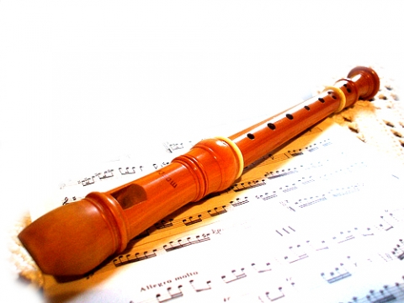



รีคอร์เดอร์ (Recorder)

Slide 2
ประวัติขลุ่ยรีคอร์เดอร์
ขลุ่ยรีคอร์เดอร์ (Recorder) เป็นเครื่องดนตรีสากลจัดอยู่ในประเภทเครื่องเป่าลมไม้ปัจจุบันนิยมทำด้วยพลาสติกสีขาว ทำให้เกิดเสียงได้โดยการเป่าลมเข้าไปยังปากที่ รูของขลุ่ยรีคอร์เดอร์
ขลุ่ยรีคอร์เดอร์มีอยู่ 2 ระบบ
คือ ระบบ บาโรก กับ ระบบเยอรมัน ที่นิยมใช้กันมาก
คือ ระบบบาโรก

Slide 3
นิยมเล่นกันมาตั้งแต่ยุคบาโรค (ช่วงปี ค.ศ. 1600-1750) ซึ่งขลุ่ยรีคอร์เดอร์ที่เราเล่นกันอยู่ก็มาจากช่วงยุคบาโรคนี่เอง และได้รับการปรับปรุงใหม่ จะนุ่มนวลบางเบา สดใสจัดอยู่ในตระกูล ขลุ่ยรีคอร์เดอร์
เกิดใหม่ในช่วงศตวรรษที่ 20 และยังคงได้รับความนิยมเรื่อยมา จนถึงปัจจุบัน
กล่าว คือ ต้นตระกูลของขลุ่ยรีคอร์เดอร์ เป็นเครื่องดนตรีที่มีลักษณะคล้ายนกหวีด
คือเป็นขลุ่ยประเภทที่เป่าลมเข้าไปแล้วมีทางบังคับลมให้ตรงไปที่ส่วนที่เป็นจุดกำเนิดเสียง
ทำให้เสียงที่เกิดขึ้นนั้นมีความใส ความชัดเจน แน่นอนและแม่นยำ

Slide 4

ทุกครั้งที่เป่าให้ คิดถึงเวลาเป่านกหวีดก็มีลักษณะคล้ายกัน คือ เป่าลงไปแล้วมีช่องทางบังคับลมที่เป่าให้ออกไปทางเดียวกันอย่างแม่นยำทุก ครั้ง เสียงที่ได้จึงไม่มีความเพี้ยนหรือ มีความเพี้ยนน้อยมาก
( ความเพี้ยนในความหมายของเครื่องดนตรีประเภทเครื่องเป่า คือความเพี้ยนที่อาจเกิดจากการวางปาก การวางนิ้วการบังคับทิศทางลมของผู้เล่น หรือความเพี้ยนที่อาจเกิดจาก ลักษณะเฉพาะของเครื่องดนตรี เช่น ลิ้น นวม เป็นต้น ) ซึ่ง เครื่องดนตรีประเภทที่คล้ายนกหวีดแบบนี้ มนุษย์เรารู้จักประดิษฐ์ขึ้นมานับพันปี แล้ว จากหลักฐานที่ค้นพบก็คือ มีการค้นพบเครื่องดนตรีที่ทำจากกระดูกแกะ ในยุคเหล็ก ที่ประเทศอังกฤษ ซึ่งก็มีลักษณะเป็นปากเป่าให้เกิดเสียง มีรูปิดเปิดนิ้ว 3 -5 รู เป็นต้น

Slide 5
การที่จะกำหนดวันเวลา หรือช่วงยุคสมัยที่เกิดขลุ่ยรีคอร์เดอร์ขึ้นเป็นครั้งแรกนั้น เป็นหัวข้อที่มีการถกเถียงกันอย่างกว้างขวาง
ในหมู่สถาบันการศึกษาต่างๆทั่วโลกโดยเฉพาะในยุโรป ซึ่งกล่าวกันว่า ขลุ่ยรีคอร์เดอร์ในยุค บาโรค (Baroque Age ค.ศ.1600-1750 )เป็นขลุ่ยรีคอร์เดอร์ที่มีลักษณะเหมือนกับขลุ่ยรีคอร์เดอร์ ในปัจจุบันมาก ที่สุด ในยุคบาโรค ขลุ่ยนี้ถูกนำมาใช้เล่นทำนองหลัก ในลักษณะเดียวกับเครื่องดนตรีที่เรียกว่า ฟลู้ท (Flute) ในวงออร์เคสตร้า คือเป็นเครื่องดนตรีที่ต้อง โซโล (Solo) นับว่า เป็นยุคที่ขลุ่ยรีคอร์เดอร์ได้รับความนิยมอย่างมาก โดยนักแต่งเพลงคนสำคัญอย่าง บาค (Bach) ,เฮนเดล (Handel) และเทเลมาน(Telemann) เป็นต้น

Slide 6
ต่อมาในยุคศตวรรษที่ 18 (ค.ศ.1700-1800) ขลุ่ยที่มีลักษณะคล้าย Flute เริ่มได้รับความนิยมมากขึ้น ซึ่งเป็นการสะท้อน
ถึง ข้อเสียอย่างหนึ่งของขลุ่ยรีคอร์เดอร์ว่า เสียงของขลุ่ยรีคอร์เดอร์นั้น ถึงแม้จะใส ชัดเจน ความเพี้ยนน้อย แต่เนื้อเสียงก็เล็กและบางเบามาก ขณะที่ขลุ่ย Transverse Flute นั้น เสียงดังกว่า และมีช่วงเสียงที่กว้างกว่ามาก ทำให้เหมาะกับวงออร์เคสตร้ามากกว่า เมื่อเป็นเช่นนี้ ขลุ่ยรีคอร์เดอร์ก็เริ่มเสื่อมความนิยมลง มีความนิยมเล่นน้อยลง น้อยลง
จนกระทั่ง นานๆทีจึงมีคนเล่น และหายไปเลย ในที่สุด
ช่วงศตวรรษที่ 19 (ค.ศ. 1800 -1900) ถูก เล่นน้อยมาก และแม้กระทั่ง วิธีทำเครื่องดนตรีชนิดนี้ ก็พลอยจะสูญหายไปด้วยเครื่องดนตรีนี้หายไปจากความนิยมของนักดนตรีและผู้ฟัง จนกระทั่งได้รับการฟื้นคืนมาสู่ความนิยมอีกครั้ง ในศตวรรษที่ 20
โดยมาในรูปแบบการเรียนการสอนเด็กในชั้นเรียนต่างๆทั่วโลก ซึ่งต่างก็ใช้ขลุ่ยชนิดนี้เป็นสื่อในการเรียนดนตรีในขั้นพื้นฐาน

Slide 7
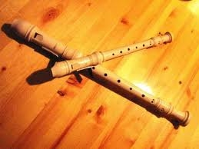
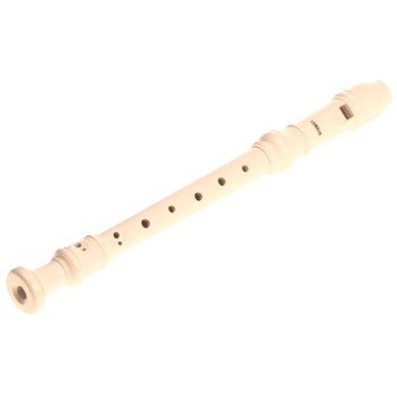
ชนิดของขลุ่ยรีคอร์ดอร์ด
โดยทั่วไปมีอยู่ 2 ชนิด
ชนิดที่ทำด้วยไม้
2.ชนิดที่ทำด้วยพลาสติก

Slide 8
ขลุ่ยรีคอร์เดอร์ มีทั้งหมด 10 ระดับเสียง แต่มีเพียง 6 ระดับเสียงที่นำมาใช้กันมาก ได้แก่
1. Sopranino มีความยาว 9 นิ้ว เป็นขลุ่ยที่เล็กที่สุด และมีระดับ
เสียงที่สูงที่สุด
2. Soprano หรือ Descant มีความยาว 12 นิ้ว ใช้ในการเล่น ทำนอง
3. Alto บางครั้งเรียกว่า The Treble มีความยาว 18 นิ้วครึ่ง
4. Tenor มีความยาวประมาณ 25 นิ้วครึ่ง
5. Bass มีความยาว 3.6 นิ้ว
6. Contra Bass มีความยาว 49 นิ้ว
และขลุ่ยรีคอร์เดอร์ที่นิยมเป่ากันทั่วไป คือ โซปราโน รีคอร์เดอร์ (Soprano Recorder)
ส่วนขลุ่ยรีคอร์เดอร์ที่ไม่ค่อยนิยมใช้ในการบรรเลง คือ recorder Big Bass และRecorder Sopranino

Slide 9
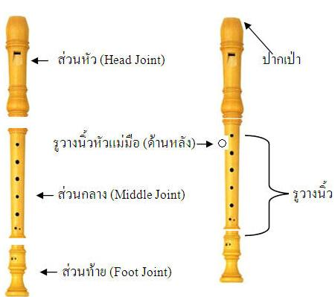
ลักษณะของขลุ่ยรีคอร์เดอร์
รูปร่างลักษณะของขลุ่ยรีคอร์เดอร์
ลักษณะทั่วไปแบ่งเป็น ส่วน คือ ส่วนหัว ส่วนกลาง และส่วนท้าย
ลักษณะทั่วไปด้านหน้ามี 7 รู รูที่ 6 และ 7 แบ่งเป็น 2 รูเล็กๆ ด้านหลังมี 1 รู ตามรูปภาพประกอบ)

Slide 10
การจับขลุ่ยรีคอร์เดอร์
เวลาบรรเลงให้ใช้มือซ้ายจับลำตัวขลุ่ยรีคอรเดอร์ส่วนบน โดยนิ้วชี้ นิ้วกลาง นิ้วนาง
แทนด้วยตัวเลข 1 2 และ 3 ตามลำดับ นิ้วหัวแม่มือปิดที่รูด้านหลัง ส่วนมือขวาจับลำตัว ส่วนล่างของขลุ่ยรีคอร์เดอร์
โดยจะใช้ 4 นิ้ว คือนิ้วชี้ นิ้วกลาง นิ้วนาง และนิ้วก้อยแทนด้วยตัวเลข 1 2 3 และ 4 ตามลำดับ นิ้วหัวแม่มือขวาใช้ประคองขลุ่ยไว้

Slide 11
ตำแหน่งเสียง
นิ้วหัวแม่มือซ้ายปิดรูด้านหลัง นิ้วชี้ปิดรูบนสุด แล้วเรียงนิ้วกลางรูถัดลงมา แล้วก็นิ้วนาง
ส่วนมือขวา นิ้วชี้ปิดรูบนถัดจากนิ้วนางซ้าย แล้วเรียงนิ้วกลาง นาง และก้อยจะปิดรูสุดท้ายพอดีการเป่า ....
ถ้าปิดทุกนิ้วจะเป็นเสียง โดหรือ C
เปิดนิ้วก้อยขวา จะเป็นเสียงเร หรือ D
เปิดนิ้วนางขวาอีกนิ้วจะเป็นเสียงมี หรือ E
เปิดนิ้วกลางขวาเป็นอีกจะเป็นเสียงฟา หรือ F
เปิดนิ้วชี้ขวาอีก ก็เป็นเสียงซอล หรือ G (เหลือแต่มือซ้ายละ)
เปิดนิ้วนางซ้ายอีก เป็นเสียงลา หรือ A
เปิดนิ้วกลางซ้ายอีก เป็นเสียงที หรือ B
เปิดนิ้วชี้ซ้ายอีก และปิดนิ้วกลางซ้าย กับนิ้วโป้งซ้ายไว้ จะเป็นเสียงโดสูง

Slide 12
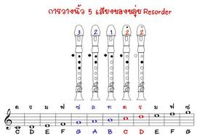
แผนภาพระบบนิ้วและการวางนิ้ว

Slide 13
การเป่าขลุ่ยรีคอร์เดอร์
เม้ม ริมฝีปากเบา ๆ อมปากขลุ่ยรีคอร์เดอร์เล็กน้อย เป่าลมเข้าเบา ๆ ก็จะเกิดเสียงตามต้องการ เมื่อจะเป่าเสียงสูงต้องเม้มริมฝีปากให้เน้นขึ้นแล้วเป่าลมแรง ส่วนการเป่าเสียงต่ำจะค่อย ๆ ผ่อนริมฝีปากออกแล้วเป่าลมเบา ๆ การเป่าขลุ่ยรีคอร์เดอร์มีวิธีเป่าหลายวิธี เช่น การเป่าโดยใช้ลิ้นเพื่อให้เสียงหนักแน่นและเสียงขาดจากกันเป็นตัว ๆ หรือการเป่าโดยใช้ลมเพื่อให้เลื่อนไหลติดต่อกัน เป็นต้น ผู้ฝึกเป่าขลุ่ยรีคอร์เดอร์ควรฝึกการควบคุมลม ให้ลมที่เป่ามีความสม่ำเสมอโดยการเป่าออกเสียงให้ตำแหน่งลิ้นเหมือนพูดคำว่า ทู “Too” และใช้ลมเป่า พอประมาณ ไม่เป่าด้วยลมที่แรงหรือลมที่เบาเกินไป ซึ่งพอจะสรุปเป็นข้อ ๆ ได้ดังนี้

Slide 14
1. วางตำแหน่งนิ้วให้ถูกต้อง ประคองขลุ่ยให้ทำมุมกับลำตัวเป็นมุม 45 องศา
2.ใช้มือซ้ายวางนิ้วอยู่ส่วนบนของขลุ่ย และมือขวาวางนิ้วอยู่ส่วนล่างของขลุ่ย
3.วางปากขลุ่ยระหว่างริมฝีปากบนและล่าง เม้มริมฝีปากอมปากขลุ่ยเล็กน้อย
4.ขณะที่เป่าโน้ตพยายามปิด “ รู ” ให้สนิท ยกนิ้วขึ้นลงอย่างรวดเร็วตามการเปลี่ยนแปลงของระดับเสียง
5.ไม่ควรกัดปากขลุ่ย ( Mouth piece ) ขณะที๋เป่า

Slide 15
6.ควบ คุมลมหายใจ อย่าเป่าลมแรงเกินไปเพราะจะทำให้เสียงเพี้ยน (ผิด) จงจำไว้ว่า เสียงที่ถูกต้องจะต้องเกิดจากการเป่า และพยายามสังเกตด้วยว่าเวลาเป่าเสียงต่ำ ควรจะเป่าลมเบา ๆ เสียงสูงควรจะเป่าลมแรง ๆ ตามระดับตัวโน้ต
7.ควรสังเกตในการวางท่าในการเป่า ทั้งยืนและนั่ง ให้สง่างาม หลังตรง เพราะจะช่วยในการควบคุมลมที่เป่าได้ด้วย
8.ควรฝึกเป่าขลุ่ยเป็นประจำอย่างน้อยวันละ 1 – 2 ครั้ง

Slide 16
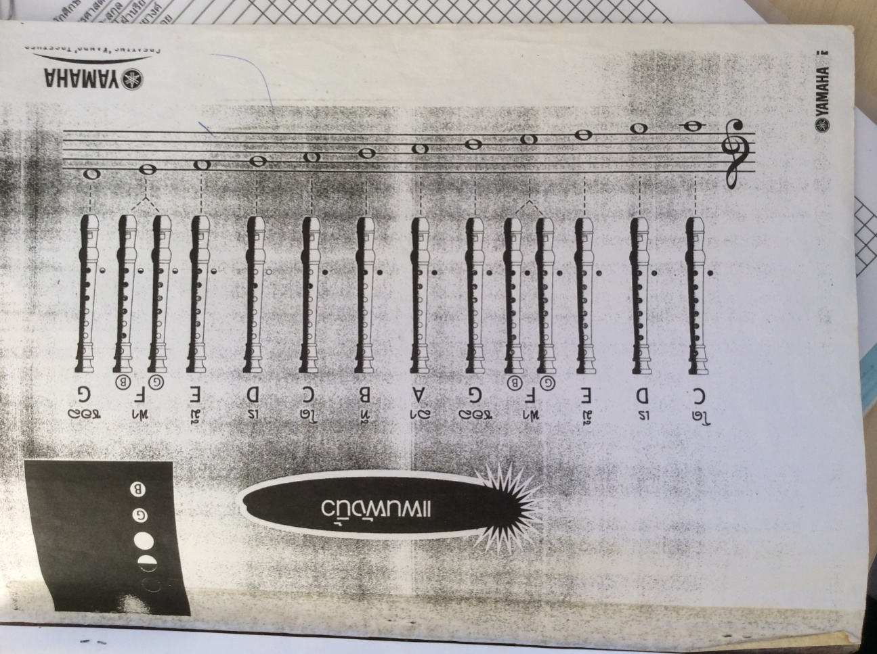
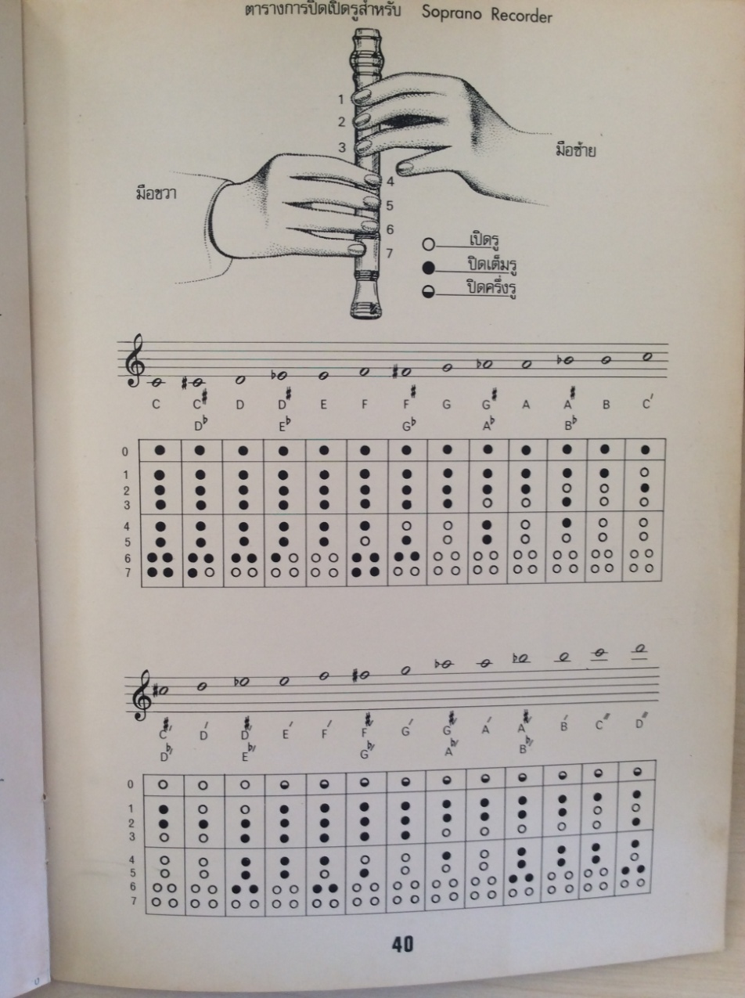
แผนผังระบบนิ้ว

Slide 17
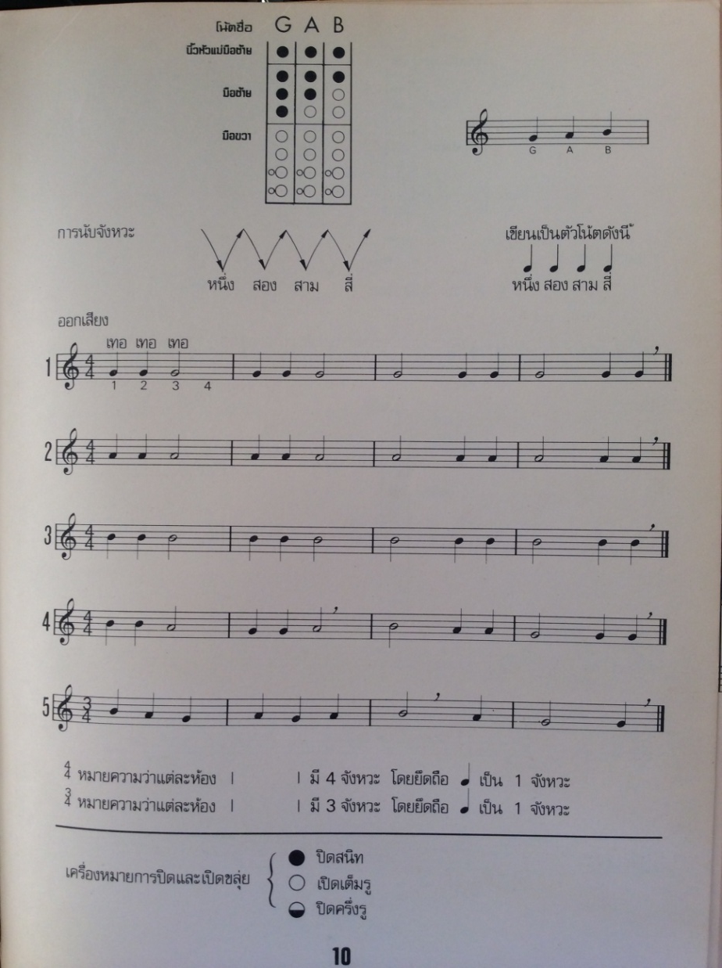
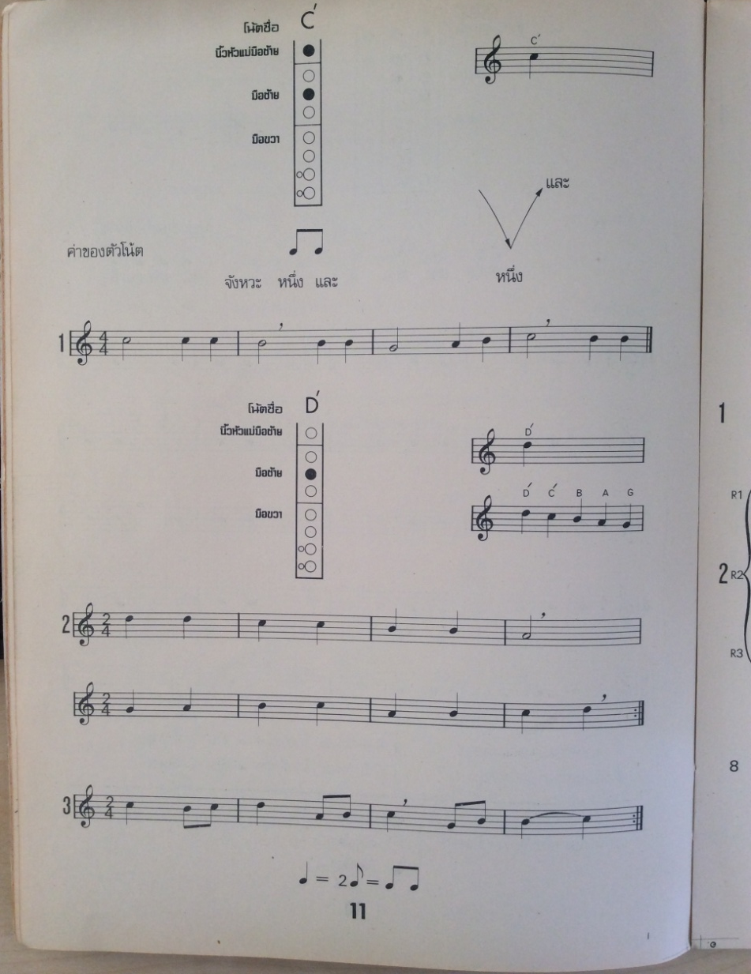
โน้ตเพลงและแบบฝึกหัด

Slide 18
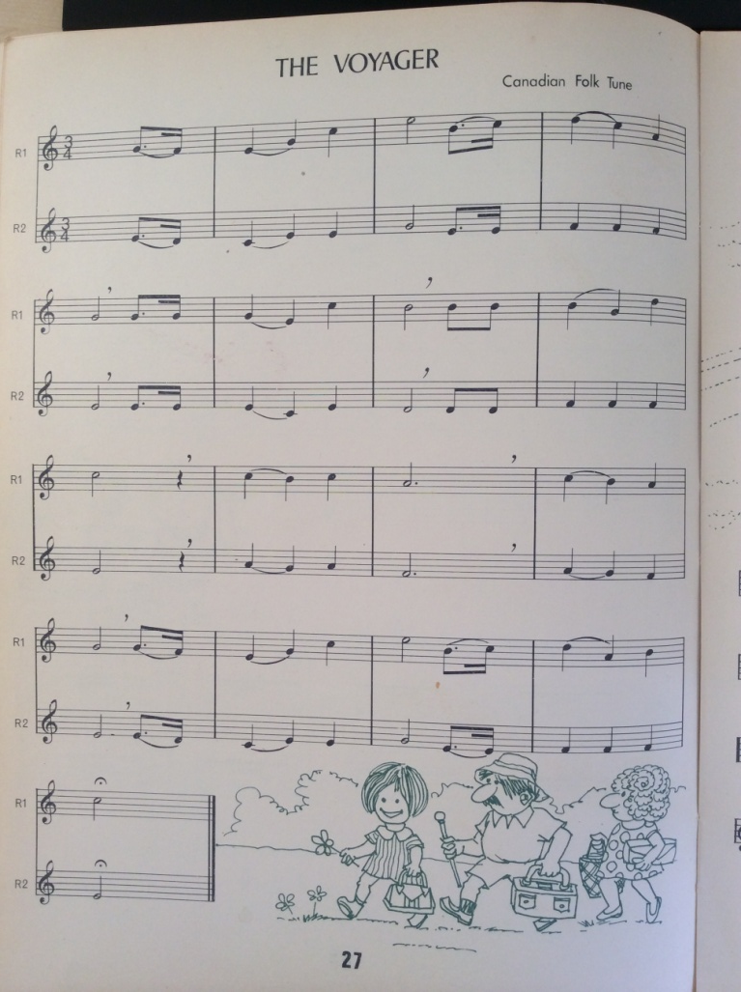
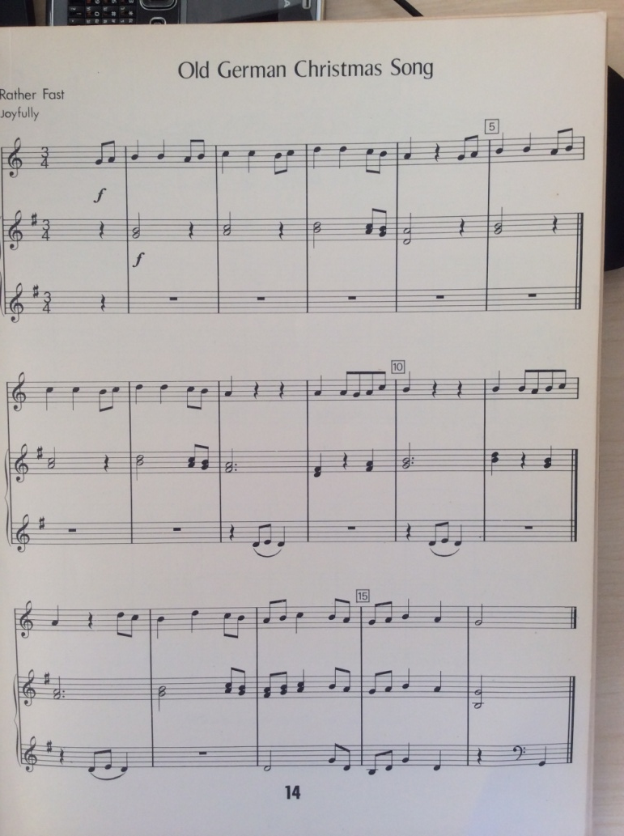
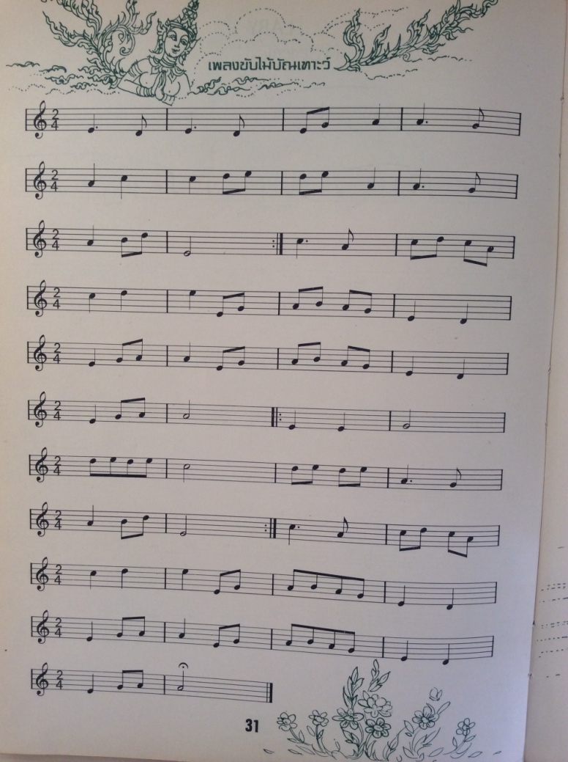
โน้ตเพลงและแบบฝึกหัด

Slide 19
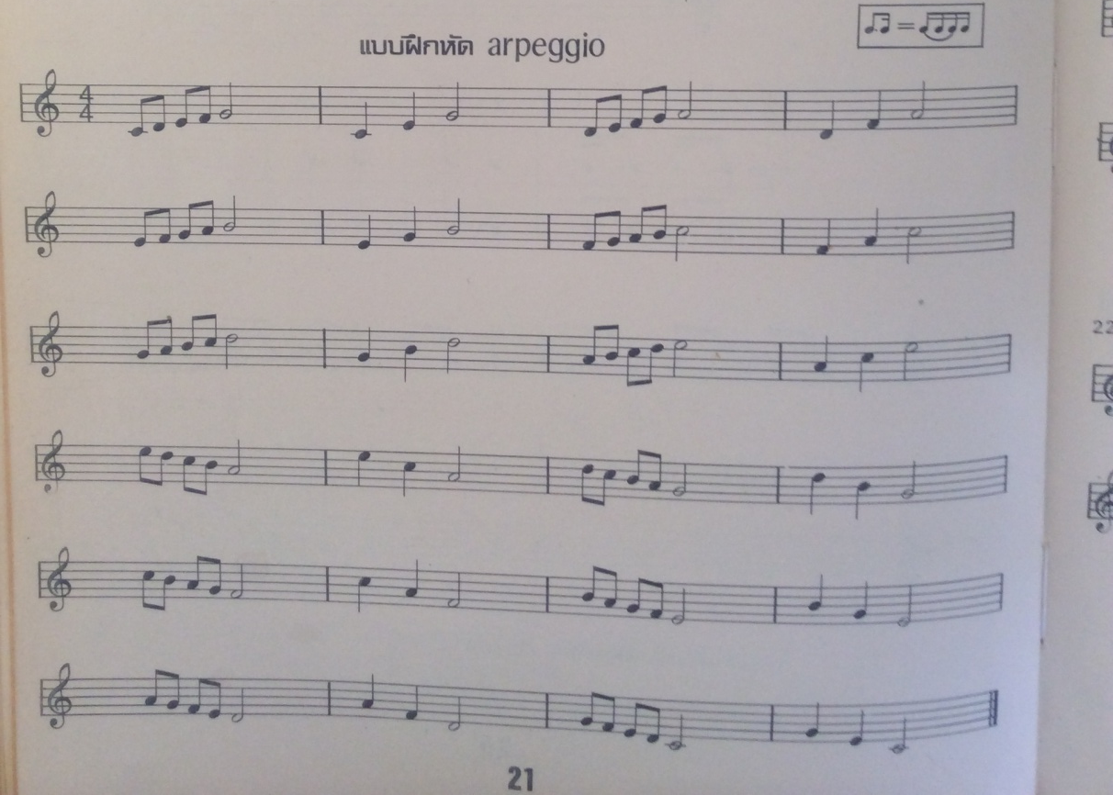
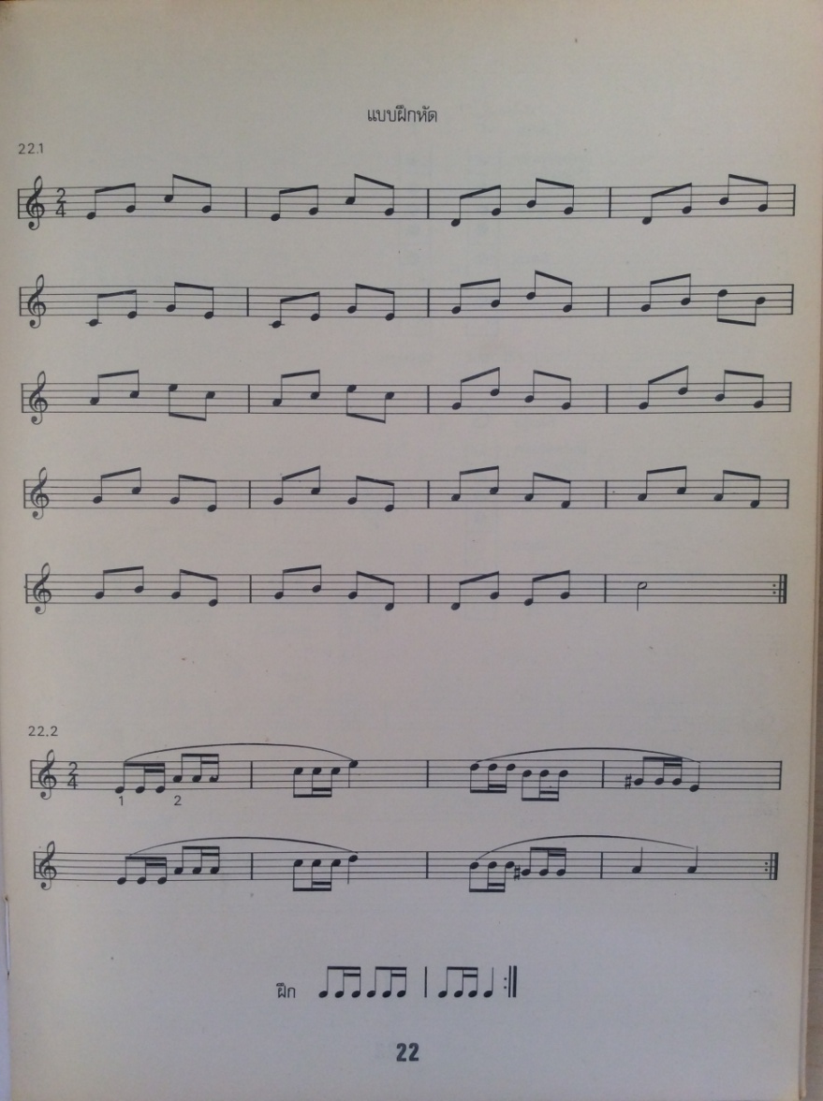
แบบฝึกหัดอะเปจิโอ (arpeggio)

Slide 20
การดูแลรักษาขลุ่ยรีคอร์ดเดอร์
1.นำขลุ่ยรีคอร์เดอร์ ล้างด้วยน้ำสะอาดหรือน้ำอุ่นที่ผสมสบู่อ่อน ๆ ทุกครั้งหลังการใช้งาน
2. การ ประกอบหรือถอดขลุ่ยรีคอร์เดอร์ ควรถอดข้อต่อด้วยการค่อย ๆ หมุนออกตามแนวเข็มนาฬิกา ท่อนส่วนหัว(Head Joint)ที่ล้างสะอาด แล้ว ควรเช็ดด้วยผ้านุ่ม ๆ ที่สะอาด ห้ามใช้การสะบัดให้แห้ง เพราะขลุ่ยรีคอร์เดอร์อาจแยกหลุดออกจากกัน หรือหล่นแตกได้ง่าย
3. การทำความสะอาดส่วนกลาง (Middle Joint) และส่วนท้าย (Foot Joint) โดยวิธีใช้
ผ้านุ่มที่สะอาดเช็ด และการถอดข้อต่อออกจากกัน อาจใช้ไม้หรือแท่งพลาสติกทำความสะอาด โดยสอดผ้าเข้าไปเช็ดข้างใน
ตัวขลุ่ยให้สะอาด

Slide 21
4. เมื่อ เห็นว่าแห้งที่แล้ว ควรทาวาสลินที่บริเวณข้อต่อต่าง ๆ เพื่อง่ายต่อการประกอบเข้าด้วยกัน และไม่แน่นเกินไป
เมื่อจะถอดออกมาทำความสะอาดในครั้งต่อไป
5. ควรเก็บใส่ ซองเก็บ หรือกล่องที่ติดมากับตัวเครื่อง เพื่อความเป็นระเบียบ ฝุ่นไม่เกาะ เล้วนำไปเก็บในตู้
หรือบริเวณที่เก็บเครื่องดนตรีให้เรียบร้อย

